Slide 1
KỸ THUẬT PHẦN MỀM ỨNG DỤNG Mô hình dữ liệu quan hệ
Thi-Lan Le
Thi-Lan.Le@mica.edu.vn; lan.lethi1@hust.edu.vn
Webpage: http://www.mica.edu.vn/perso/Le-Thi-Lan

Slide 2
Ôn bài
Mô hình thực thể liên kết ?
Thực thể, thực thể yếu ?
Thuộc tính, các loại thuộc tính ?
Liên kết, các loại liên kết ?

Slide 3
3.1. Khái niệm chung
Mô hình quan hệ sử dụng lý thuyết tập hợp và logic bậc nhất để biểu diễn dữ liệu
Giả sử một đối tượng cần được lưu trữ trong CSDL để phục vụ cho việc khai thác dữ liệu về đối tượng
Xác định thuộc tính đối tượng
Kiểu và miền giá trị của thuộc tính

Slide 4

3.1. Khái niệm chung
Trừu tượng hóa quan hệ dưới dạng một bảng: Sử dụng bảng (cột, hàng) để biểu diễn “quan hệ”
Mỗi cột biểu diễn một thuộc tính => “trường”
Mỗi hàng là một tập giá trị thực của thuộc tính, tương ứng với một thực thể => “bản ghi”
Không có 2 hàng có tập giá trị trùng nhau.
Thứ tự của các cột, các hàng là không quan trọng

Slide 5
So sánh với mô hình ER:
Mỗi bảng tương ứng với một tập thực thể
Mỗi cột tương ứng một thuộc tính
Mỗi hàng trong bảng tương ứng với một thực thể
Sinh viên
Mã số SV
Lớp
Họ tên
Giới tính
Ngày sinh
Địa chỉ

Slide 6
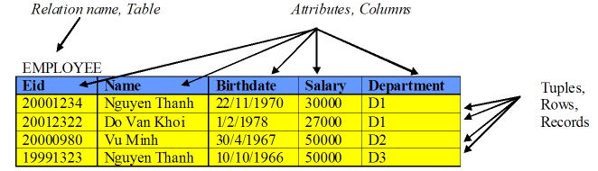
3.2. Lược đồ quan hệ
Lược đồ quan hệ (schema):
tên_quan_hệ(tên_trường_1:kiểu, tên_trường_2:kiểu, … )
Thể hiện (instance) của quan hệ <=> các bộ giá trị (tuples) có thể có <=> dòng / bản ghi (rows/records)
Lực lượng (cardinality) của quan hệ: số dòng/bản ghi
Bậc (degree) của quan hệ: số cột/trường

Slide 7
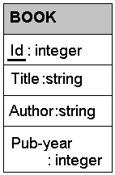
Ví dụ
Lược đồ quan hệ
Đầy đủ: BOOK (id: integer, title: string, author: string, pub-year: integer)
Ngắn gọn: BOOK(id, title, author, pub-year)
BOOK
Id | Title | Author | Pub-year
1 | The call of the wild | Jack London | 1903
2 | The universe in a nutshell | Stephen Hawking | 2001
3 | Hồng lâu mộng | Tào Tuyết Cần | 1791
Bậc = ?
Lực lượng = ?

Slide 8
3.2. Lược đồ quan hệ
Về mặt toán học: Lược đồ quan hệ R là tích Đề-các các miền giá trị của các thuộc tính:
Book = dom(int) × dom(string) × dom(string) × dom(int)
(trong đó dom(…) ký hiệu tập giá trị của một kiểu)
Quan hệ r trên R: ký hiệu bằng r(R) là một tập con của R
my-books = my-books(Book) ⊂ Book
Một phần tử của r gọi là một thể hiện, một hàng, hay một bộ giá trị

Slide 9
Ràng buộc trong dữ liệu quan hệ
Ràng buộc = quy tắc kiểm tra dữ liệu thỏa mãn điều kiện nào đó:
Ràng buộc về mặt ngữ nghĩa:
Dữ liệu thuộc miền giá trị, < 1 giá trị, …
Dữ liệu thuộc 1 định dạng cố định
Ràng buộc về khóa
Ràng buộc thực thể
Ràng buộc tham chiếu

Slide 10
Ràng buộc khóa
“Không có 2 hàng có tập giá trị trùng nhau”
=> Khóa là cách để xác định duy nhất một bộ giá trị trong quan hệ.
Cho 1 quan hệ R xác định trên tập thuộc tính U = {A1, A2, …, An}.
Một tập con K ⊆ U được gọi là siêu khóa của quan hệ R nếu với bất kỳ hai bộ t1, t2 trong quan hệ R: t1[K] ≠ t2[K]
EMPLOYEE
Department | Eid | Name | Birthdate | Salary | CellPhone
D1 | 20001234 | Nguyễn Thành | 22/11/1970 | 30000 | 0912304101
D1 | 20012322 | Đỗ Văn Khôi | 1/2/1978 | 27000 | NULL
D2 | 20000980 | Vũ Minh | 30/4/1967 | 50000 | 0903132123
D3 | 19991323 | Nguyễn Thành | 10/10/1966 | 50000 | NULL
Siêu khóa: {Name, Salary, Eid} , {Eid}, {Name, Birthdate}

Slide 11
Ràng buộc khóa
Khóa tối thiểu: K là khóa tối thiểu, nếu mọi tập con của K đều không thể trở thành siêu khóa.
!∃K’ ⊆ K mà K’ là siêu khoá
Khóa chính: Khóa tối thiểu tốt nhất. Mỗi quan hệ chỉ có nhiều nhất 1 khóa chính.
EMPLOYEE
Department | Eid | Name | Birthdate | Salary | CellPhone
D1 | 20001234 | Nguyễn Thành | 22/11/1970 | 30000 | 0912304101
D1 | 20012322 | Đỗ Văn Khôi | 1/2/1978 | 27000 | NULL
D2 | 20000980 | Vũ Minh | 30/4/1967 | 50000 | 0903132123
D3 | 19991323 | Nguyễn Thành | 10/10/1966 | 50000 | NULL
Siêu khóa: {Name, Salary, Eid}, {Eid}, {Name, Birthdate}
Khóa tối thiểu: {Eid}, {Name, Birthdate}
Khóa chính: {Eid}

Slide 12
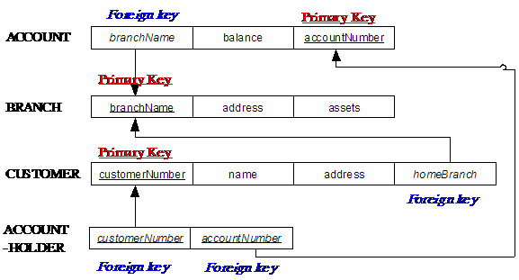
Khóa ngoài
Khóa ngoài: Tập thuộc tính thuộc 1 quan hệ, nhưng không phải là khóa của quan hệ đó, mà lại là khóa chính của 1 quan hệ khác.
K là khóa ngoài của R tham chiếu đến quan hệ R’ nếu K là khóa chính của R’

Slide 13
Ràng buộc thực thể, tham chiếu
Ràng buộc thực thể: Không thuộc tính nào trong khóa chính được gán giá trị NULL.
Ràng buộc tham chiếu:
Xác định giữa hai quan hệ
Duy trì liên kết giữa các bộ giá trị thuộc hai quan hệ

Slide 14
Kiểm tra ràng buộc
Dữ liệu trong CSDL quan hệ thay đổi liên tục theo thời gian
Khi có thao tác trên CSDL => kiểm tra ràng buộc
Bổ sung: kiểu dữ liệu, ràng buộc ngữ nghĩa, ràng buộc khóa, ràng buộc tham chiếu,…
Thay đổi: kiểu dữ liệu, ràng buộc ngữ nghĩa, ràng buộc khóa, ràng buộc tham chiếu,…
Loại bỏ: ràng buộc tham chiếu, khóa ngoài,…

Slide 15
Kiểm tra ràng buộc
ACCOUNT
ACCOUNT-HOLDER
branchName | balance | accountNumber
HaThanh | 20000 | C-12894349
DongDo | 20000 | C-12894350
DongDo | 3500 | S-141510751
HaThanh | 50000 | S-520522620
CUSTOMER
customerNumber | accountNumber
111111 | C-12894349
121314 | C-12894350
121314 | S-141510751
515016 | S-520522620
111111 | C-12894350
customerNumber | Name | address
111111 | Anh | Hai Ba Trung
121314 | Van Anh | Hai Ba Trung
515016 | Son | Hoan Kiem
BRANCH
branchName | address | assets
HaThanh | Hai Ba Trung | 900000000
DongDo | Dong Da | 400000000
ThangLong | Hoan Kiem | 500000000
Thêm Account(HaThanh, 5000, S-20071280)
2. Thêm Account-Holder(12334, C-12894350)
3. Sửa Account(C-12894350, 5000, HaThanh)
thành Account(C-12894350, 5000, ThangLong)
4. Xóa Customer with customerNumber = ‘111111’
=> kiểm tra S-20071280 ứng với customerNumber nào không?
=> kiểm tra có khách hàng 12334 không? Có account C-128.. không?
=> cập nhật BRANCH cho HT , TL
=> Xóa/cập nhật trong các bảng liên quan

Slide 16
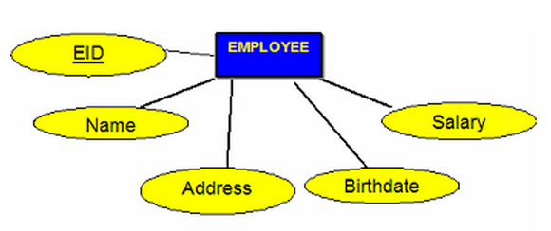
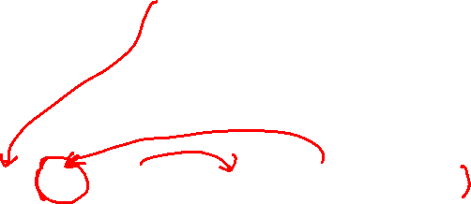
3.3. Biến đổi ER sang MH Quan hệ
1 tập thực thể => 1 quan hệ
thuộc tính → trường,
thực thể → bộ/bản ghi
khoá của tập thực thể → khoá của quan hệ
=> EMPLOYEE(EID, Name, Address, Salary, Birthdate)

Slide 17
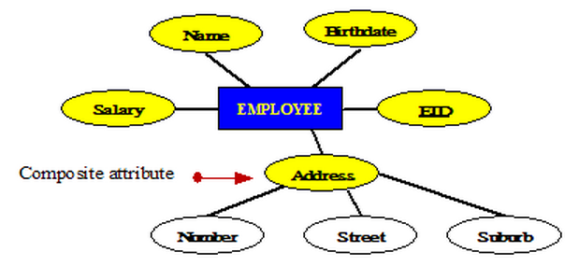
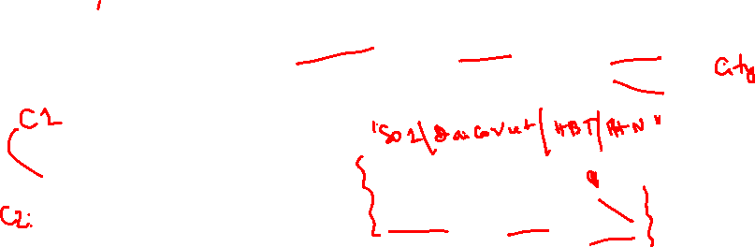
3.3. Biến đổi ER sang MH Quan hệ
Phân tách thuộc tính phức hợp
EMPLOYEE(Eid, Name, Address, …)
EMPLOYEE(Eid, Name, Number, Street, City, …)

Slide 18
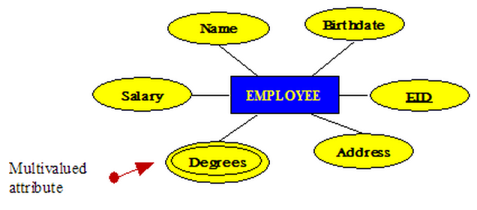
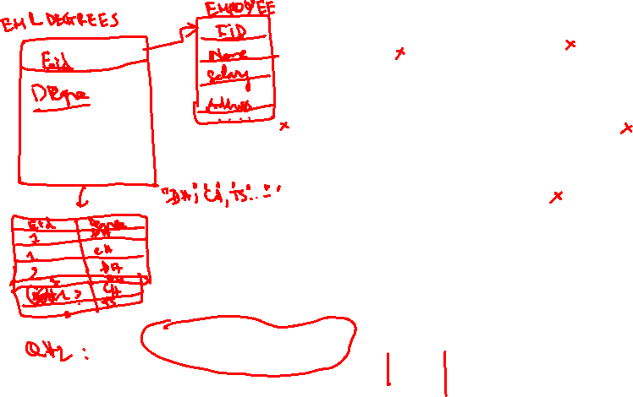
3.3. Biến đổi ER sang MH Quan hệ
Xử lý thuộc tính đa trị
Thêm 1 thực thể mới là thuộc tính đa trị
EMPLOYEE(Eid, Name, Adress, Birthdate, Salary)
EMP_DEGREES(Eid, Degree)

Slide 19
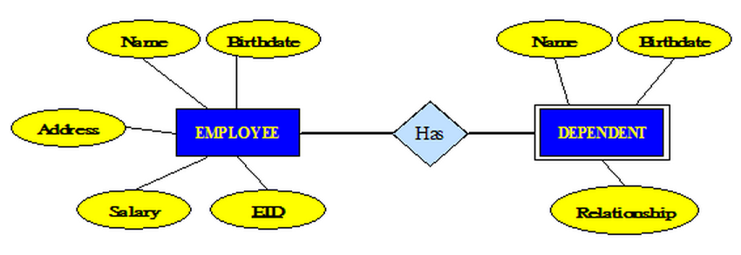
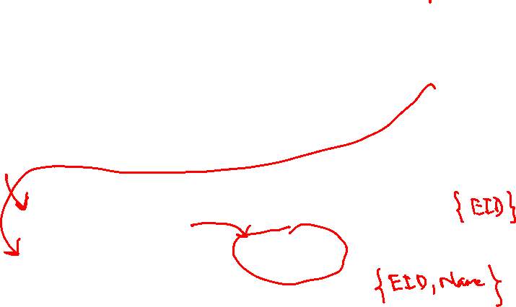
3.3. Biến đổi ER sang MH Quan hệ
Xử lý thực thể yếu
EMPLOYEE(EID, Name, Address, …)
EMP-DEPENDENT(EID, Name, Relationship, …)

Slide 20
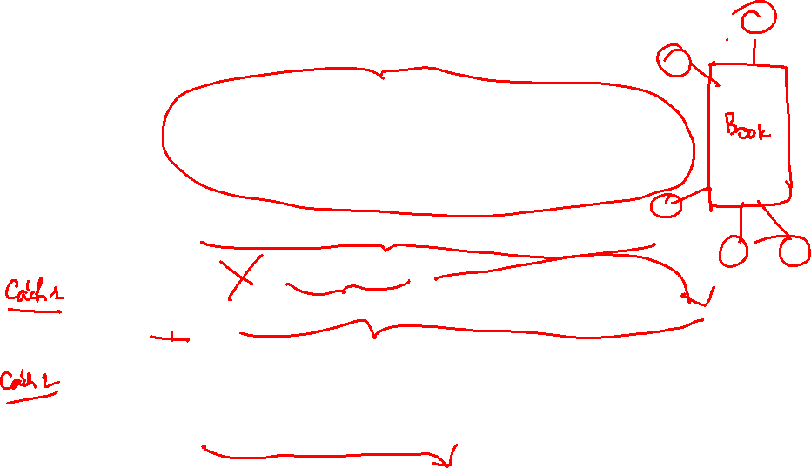
3.3. Biến đổi ER sang MH Quan hệ
Liên kết 1-1
Book(bid, name, author, publisher, pub_date)
Design(dsid, color, shape)
Trộn: Book (bid, name, author, publisher, pub_date, color, shape)
Sử dụng khóa ngoài:
Book(bid, name, author, publisher, pub_date)
Design(dsid, color, shape, bid)
1
set
1
Book
Design

Slide 21
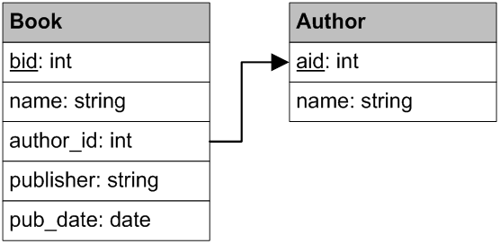

3.3. Biến đổi ER sang MH Quan hệ
Liên kết 1-n
Book(bid, name, publisher, pub_date)
Author(aid, name, address)
=> sử dụng khóa ngoài
Book(bid, name, publisher, pub_date, author_id)
1
write
N
Giả sử mỗi sách chỉ có 1 tác giả
Author
Book

Slide 22
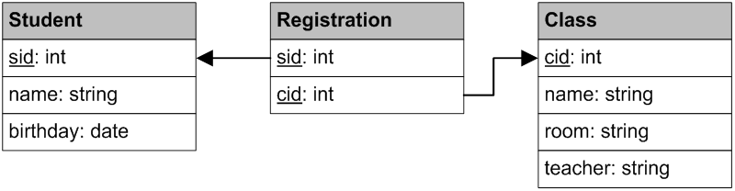
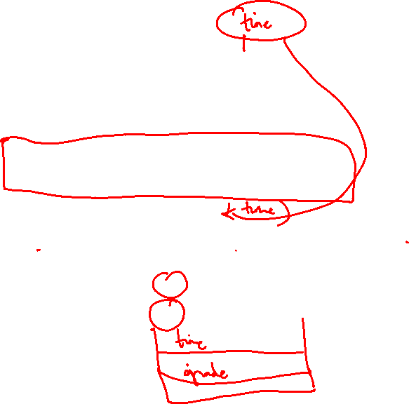
3.3. Biến đổi ER sang MH Quan hệ
Liên kết n-n :
Sinh ra một quan hệ phụ
n
register
n
Student
Class
Student(sid, name, birthday)
Class(cid, name, room, teacher)
Registration(sid, cid)

Slide 23
3.3. Biến đổi ER sang MH Quan hệ
Liên kết “là-một” :
Chuyển thực thể “tổng quát” mức trên cùng thành quan hệ
Chuyển thực thể “chi tiết” thành quan hệ, chỉ chứa các thuộc tính riêng
Copy khóa của thực thể tổng quát sang thực thể chi tiết

Slide 24
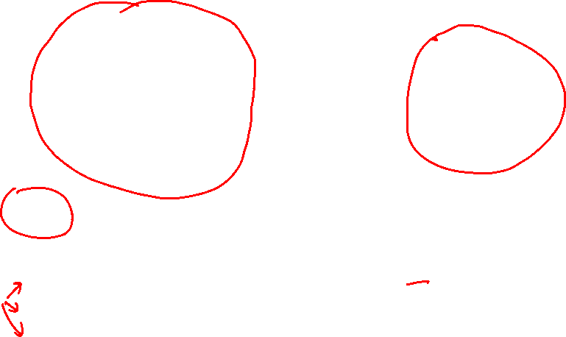
3.3. Biến đổi ER sang MH Quan hệ
REGULAR_CALL
is-a
LONG_DISTANCE
is-a
CALL
is-a
CELL_CALL
CALL (Call_Identifier, Customer_Id, Source_Number, Destination_Number, TimeOfDay)
REGULAR_CALL (Call_Identifier, Duration)
LONG_DISTANCE (Call_Identifier, Duration, LongDistanceCarrier)
CELL_CALL (Call_Identifier, Air_Time, Land_Time)

Slide 25
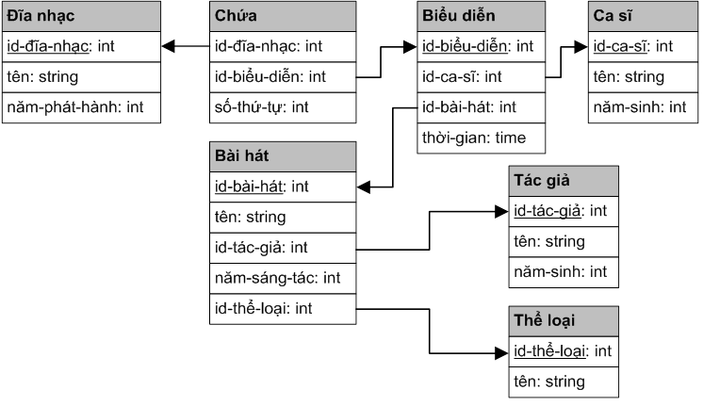
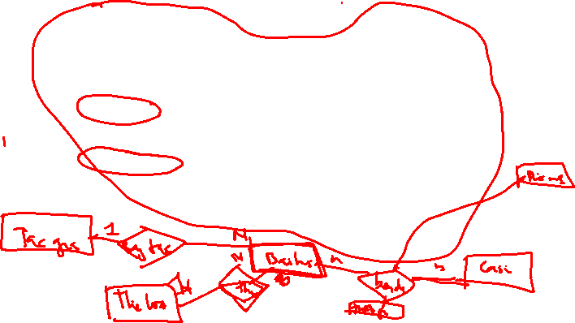
Sơ đồ cho một CSDL
Một mô hình quan hệ được biểu diễn dưới dạng sơ đồ

Slide 26
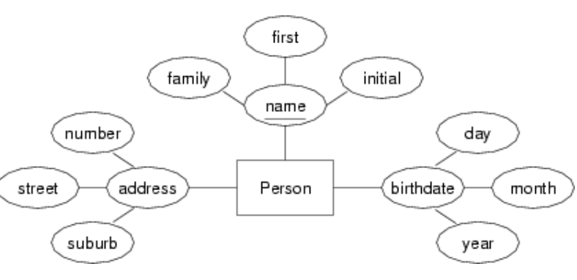
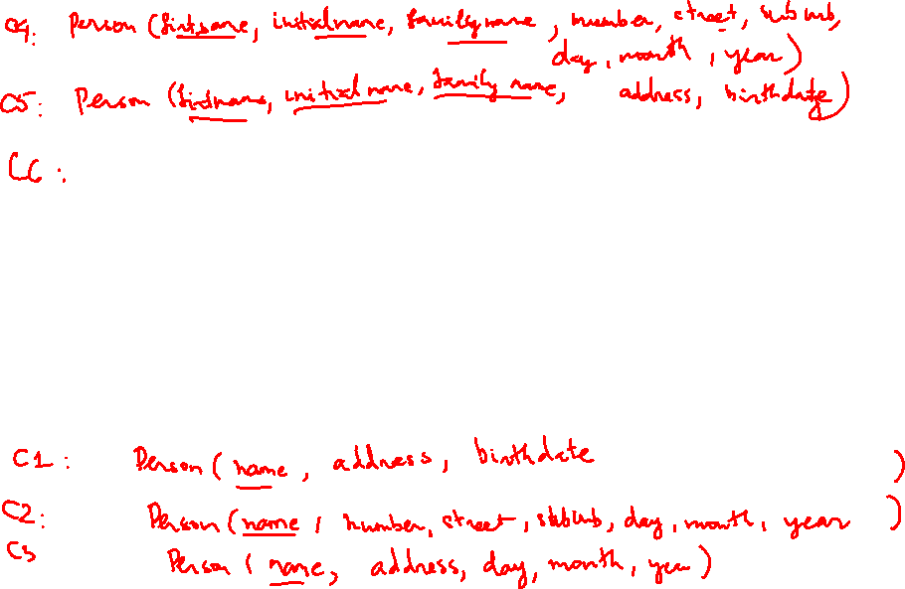
Bài tập 1

Slide 27
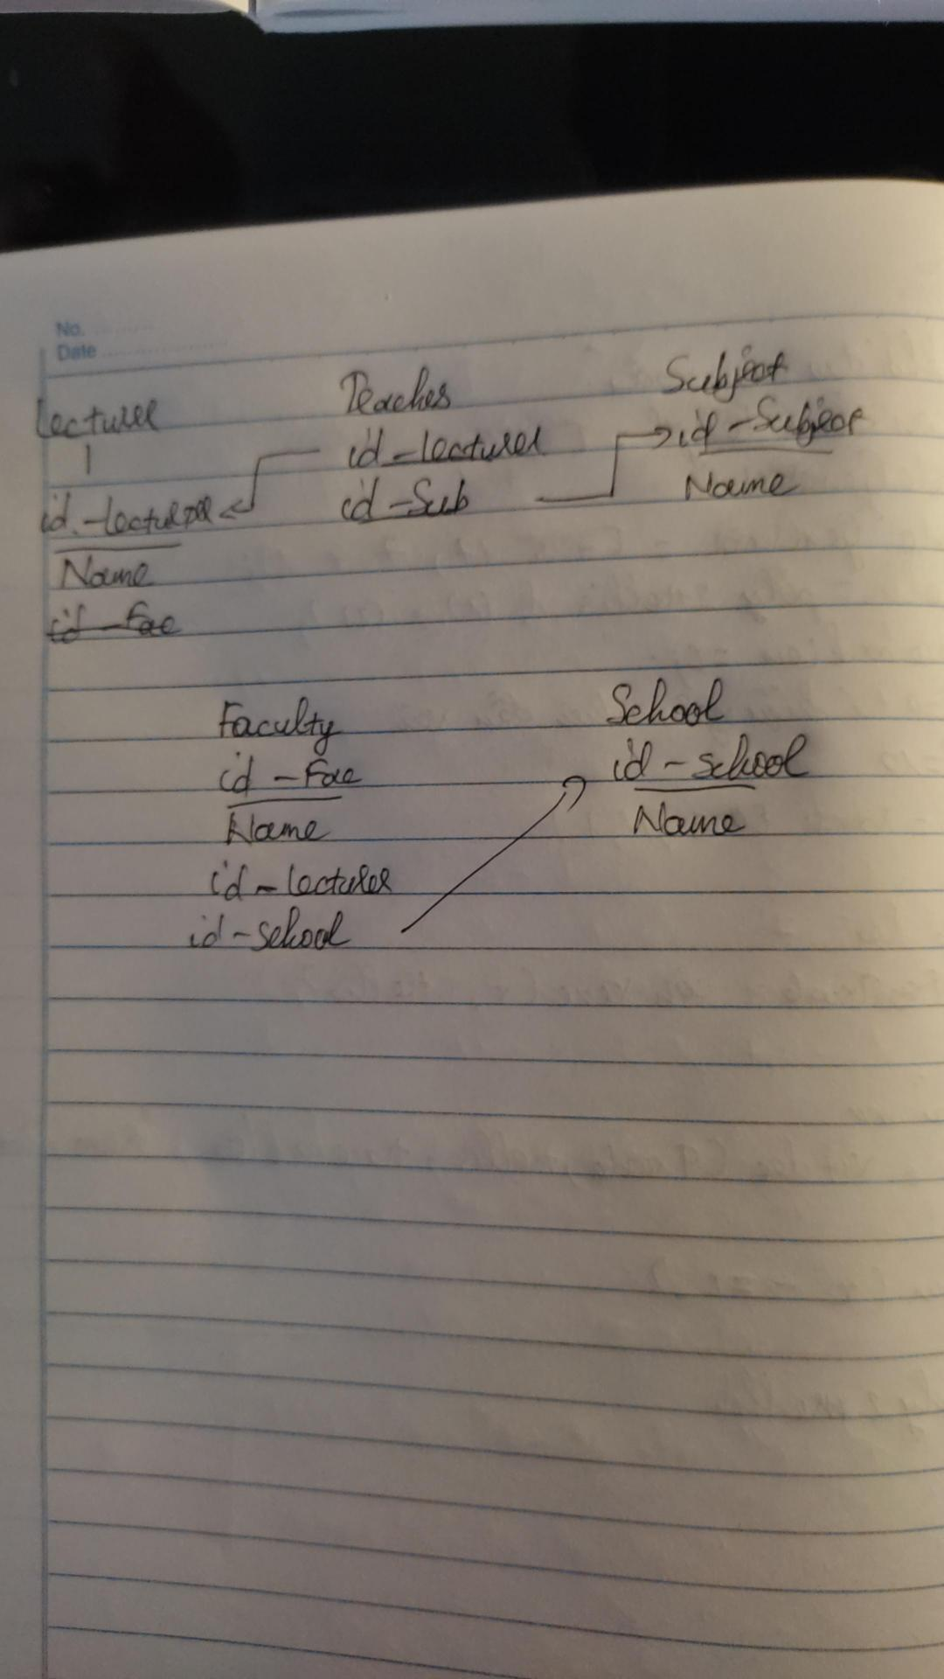
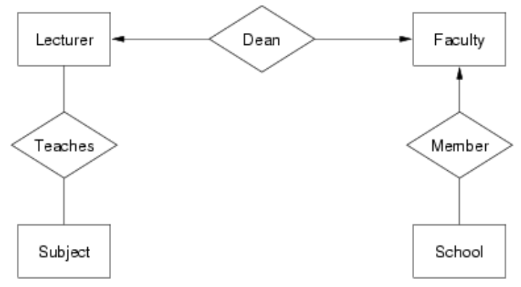
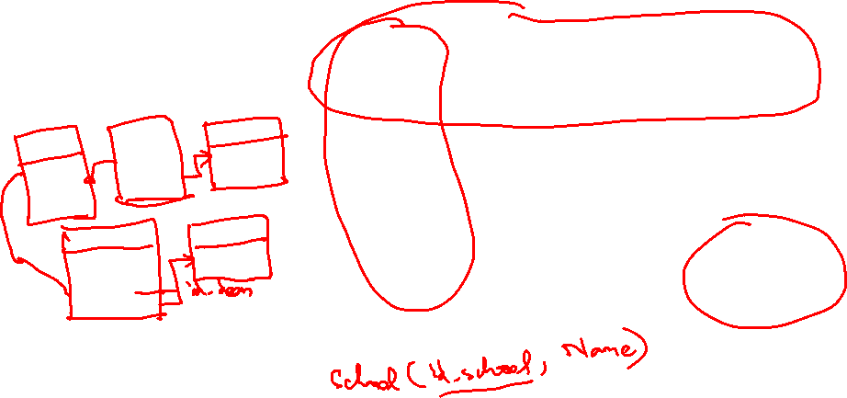
Bài tập 2

Slide 28
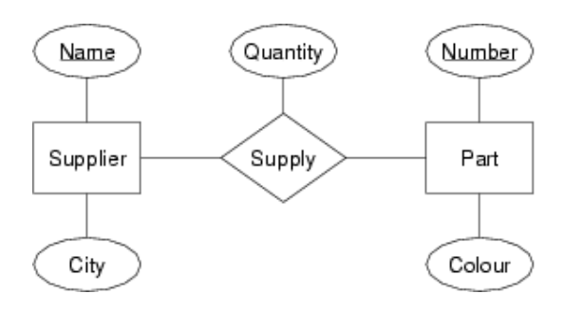
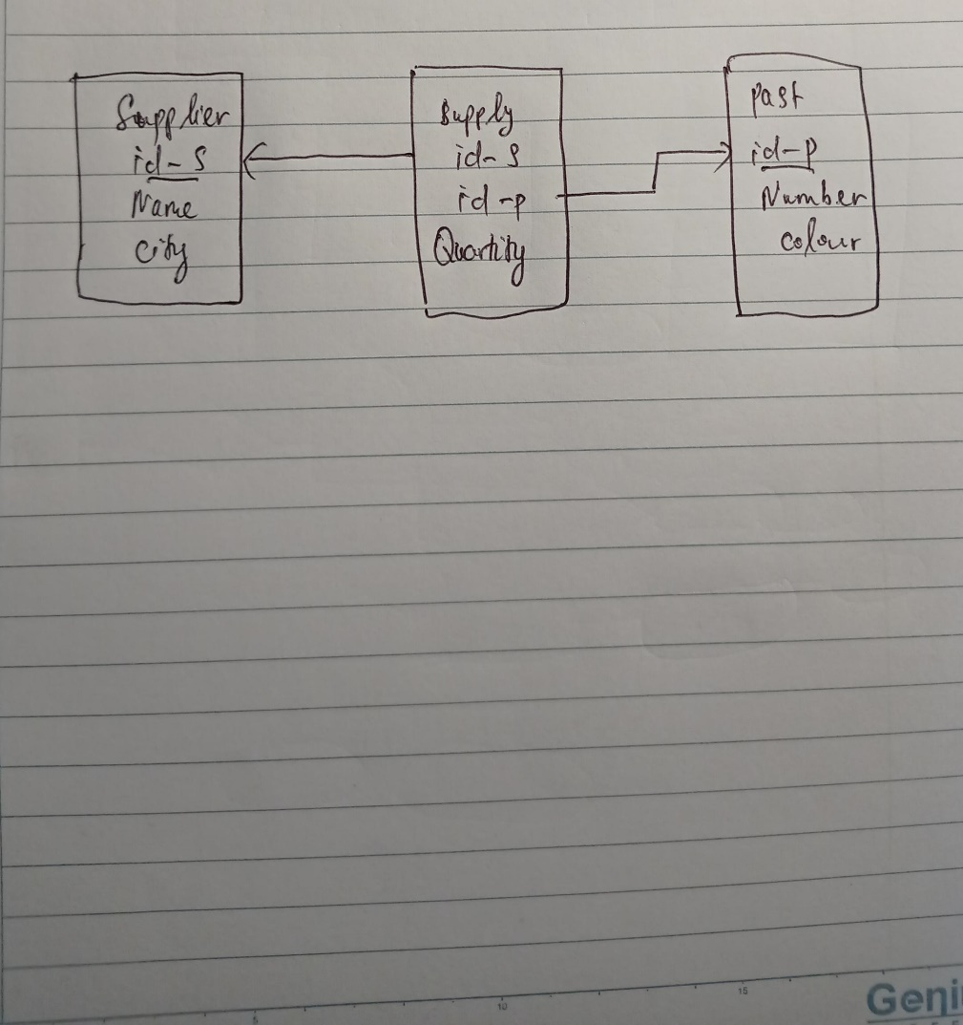
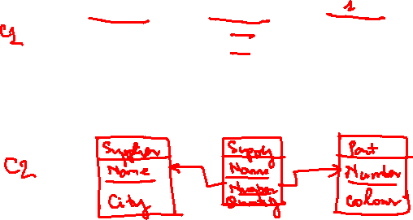
Bài tập 3

Slide 29
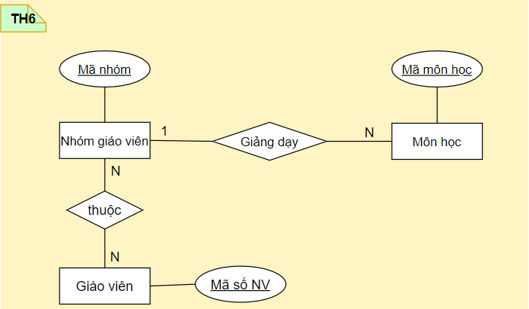
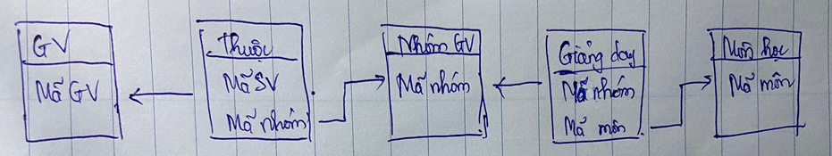
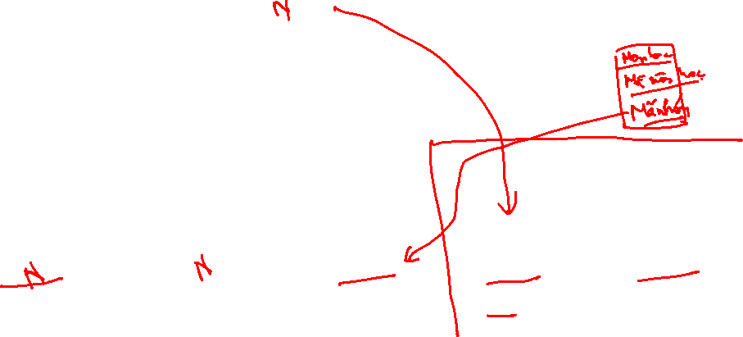
Bài tập 4

Slide 30
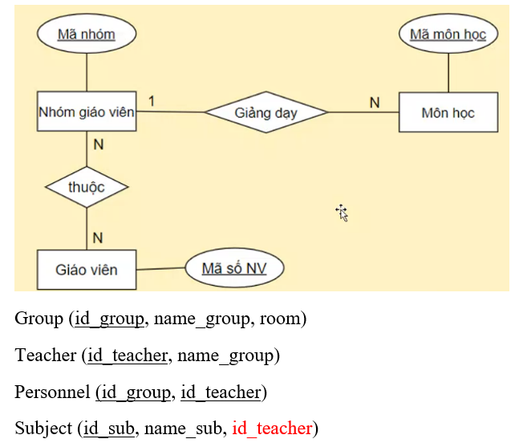
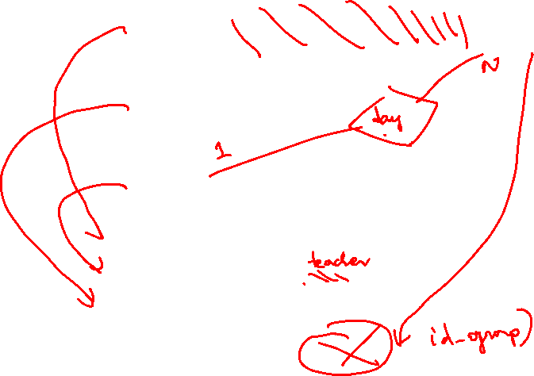

Slide 31
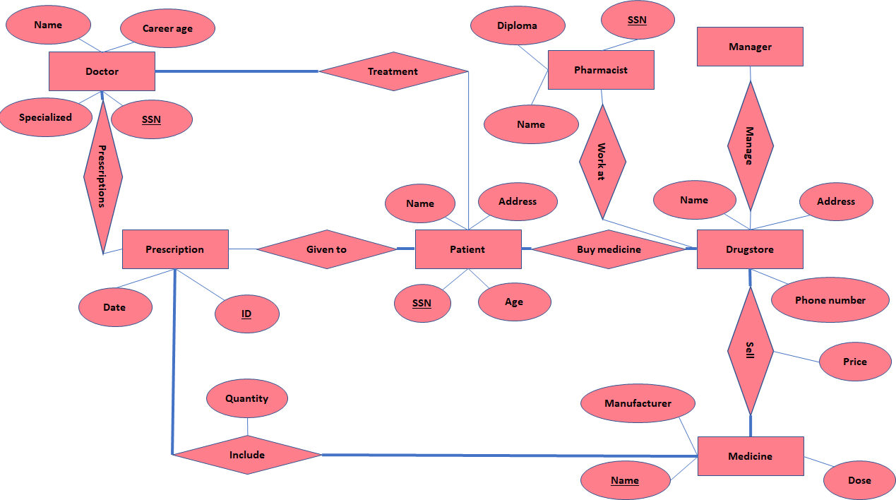
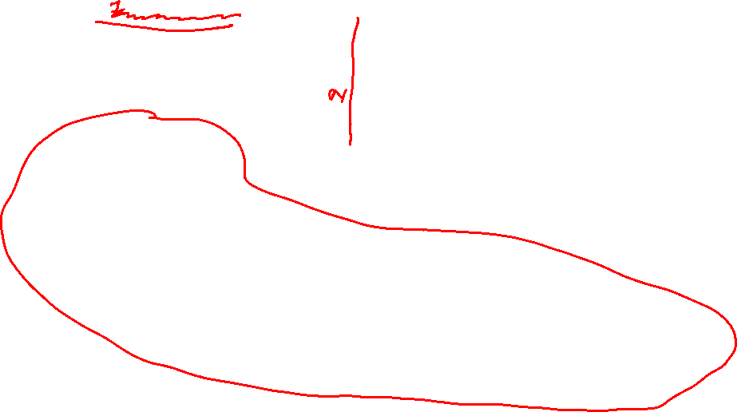
Bài tập 5

Slide 32
